Slide 1
LTI System
班級：電子三甲
學號：106360145
姓名：林裕國

Slide 2
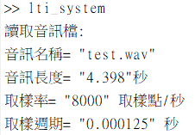

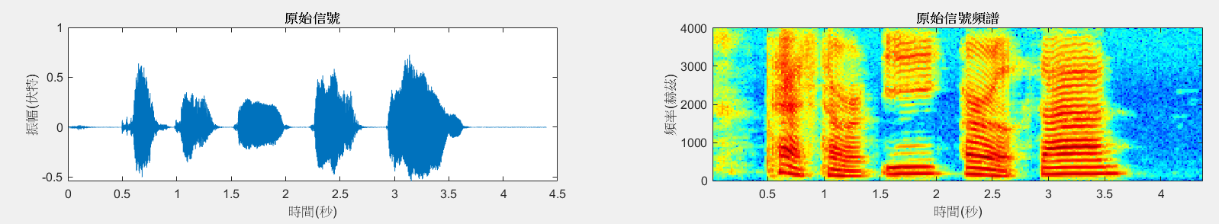
Basic Signal and Spectrum
原始音檔、時域及頻譜
原始音源
時域及頻譜

Slide 3
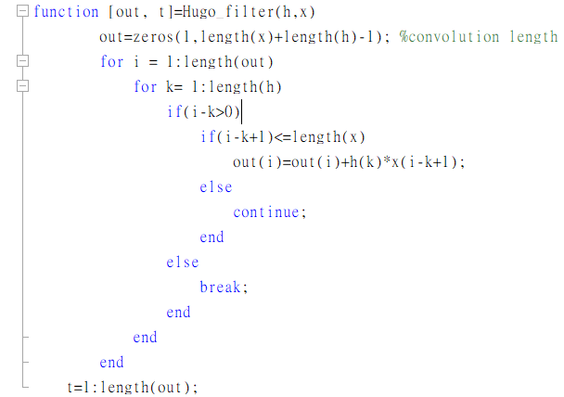
Convolution
摺積(Convolution)
摺積程式碼：

Slide 4

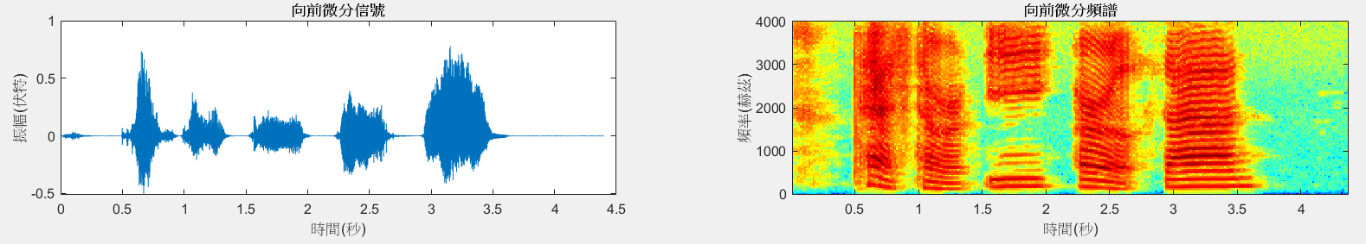
Convolution
前向差分(Forward Difference)
脈衝響應程式碼：
輸出音檔、時域及頻譜：

Slide 5

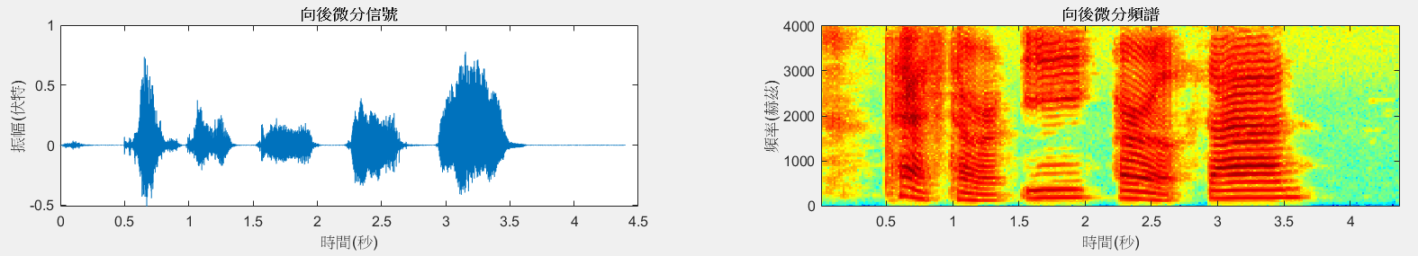
Convolution
後向差分(Backward Difference)
脈衝響應程式碼：
輸出音檔、時域及頻譜：

Slide 6
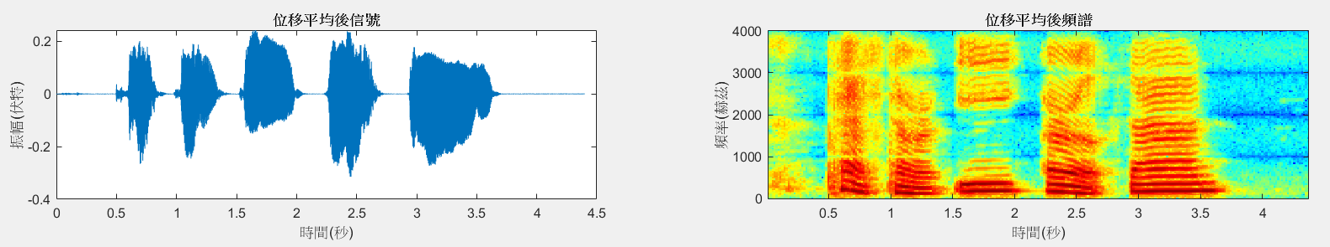
Convolution
位移平均(Moving Average)
脈衝響應程式碼：
輸出音檔、時域及頻譜：

Slide 7
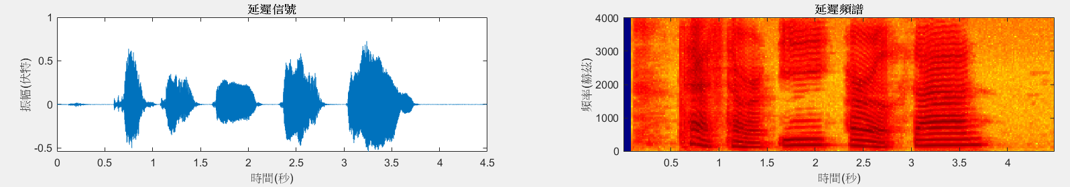
Convolution
延遲(Ideal Delay)
脈衝響應程式碼：
輸出音檔、時域及頻譜：

Slide 8
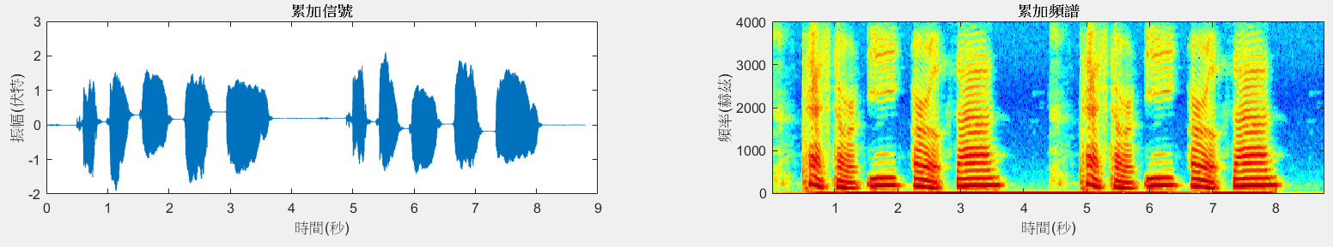
Convolution
累加器(Accumulator)
脈衝響應程式碼：
輸出音檔、時域及頻譜：

Slide 9
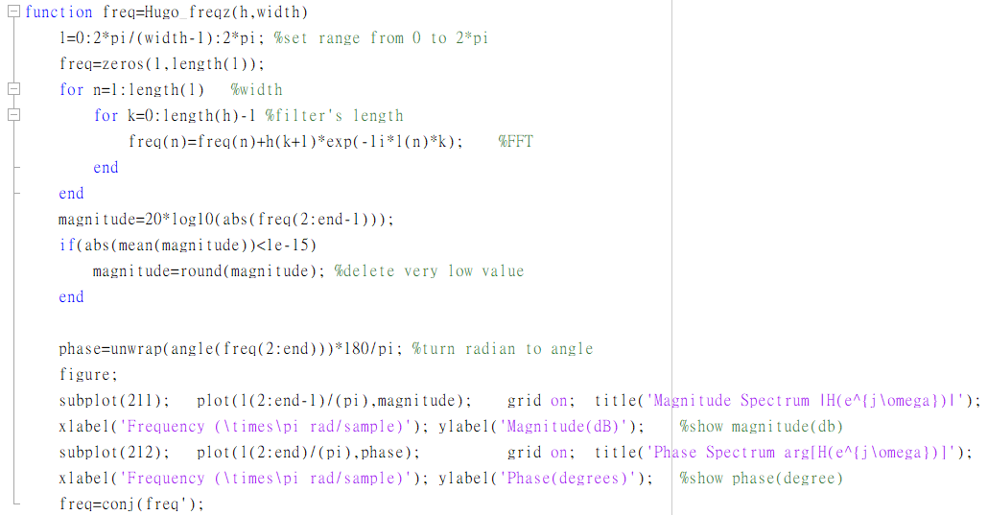
Frequency Response
頻率響應(Frequency Response)
頻率響應程式碼：

Slide 10
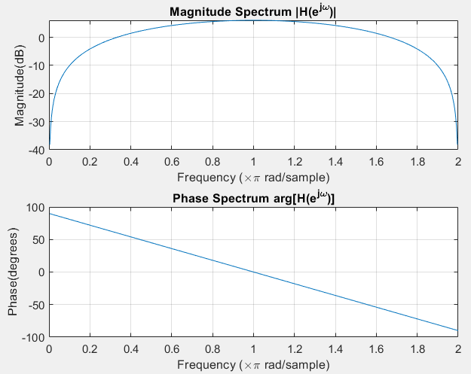
Frequency Response
前向差分(Forward Difference)
頻率響應圖(大小及相位)：

Slide 11
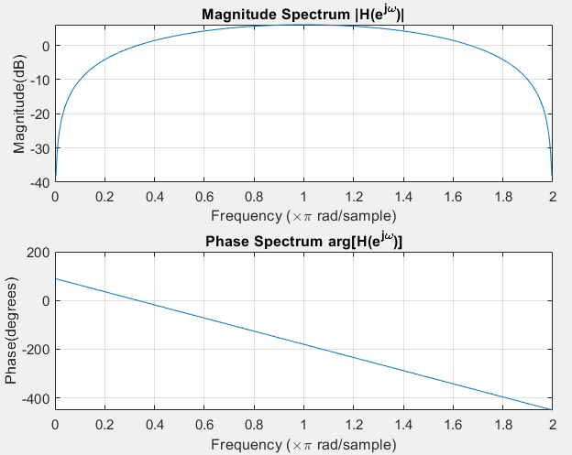
Frequency Response
後向差分(Backward Difference)
頻率響應圖(大小及相位)：

Slide 12
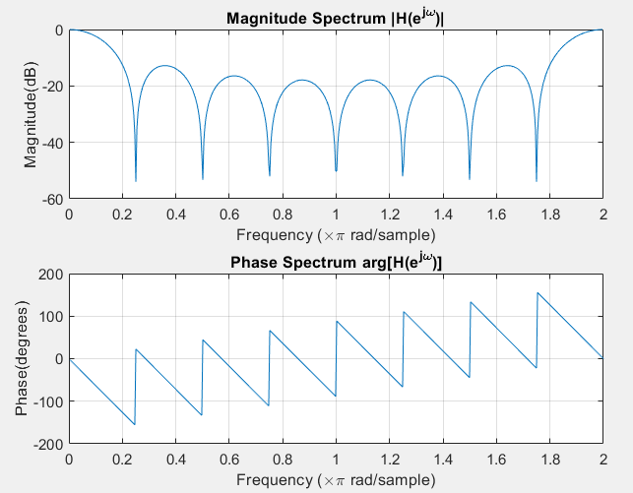
Frequency Response
位移平均(Moving Average)
頻率響應圖(大小及相位)：

Slide 13
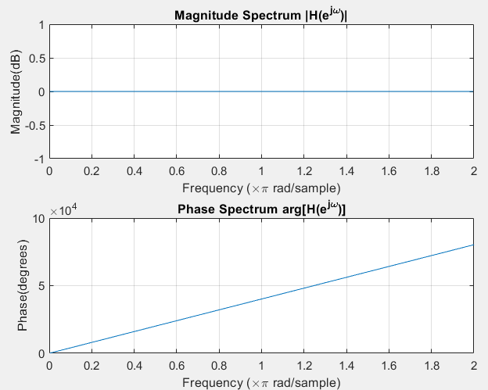
Frequency Response
延遲(Ideal Delay)
頻率響應圖(大小及相位)：

Slide 14
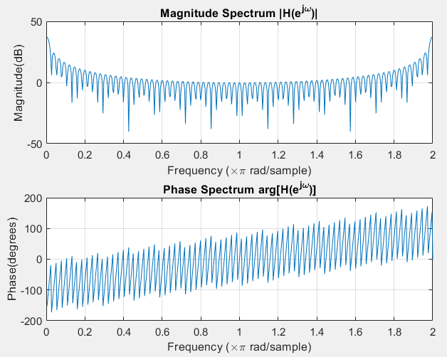
Frequency Response
累加器(Accumulator)
頻率響應圖(大小及相位)：

Slide 15
Summary
觀察這次的作業，發現了一些特點
前向差分跟後向差分會抑制訊號低頻振幅
位移平均跟累加器會抑制訊號高頻振幅
延遲在時域上只會有延後時間，但相位會隨著頻率而遞增角度

